Slide 1

1
Bab 9
Statistik Inferen: Uji Hipotesis untuk Populasi Tunggal
Business Statistics for Contemporary Decision Making.
6th Edition. (2010)
Ken Black

Slide 2
INTRODUCTION TO HYPOTHESIS TESTING

Slide 3
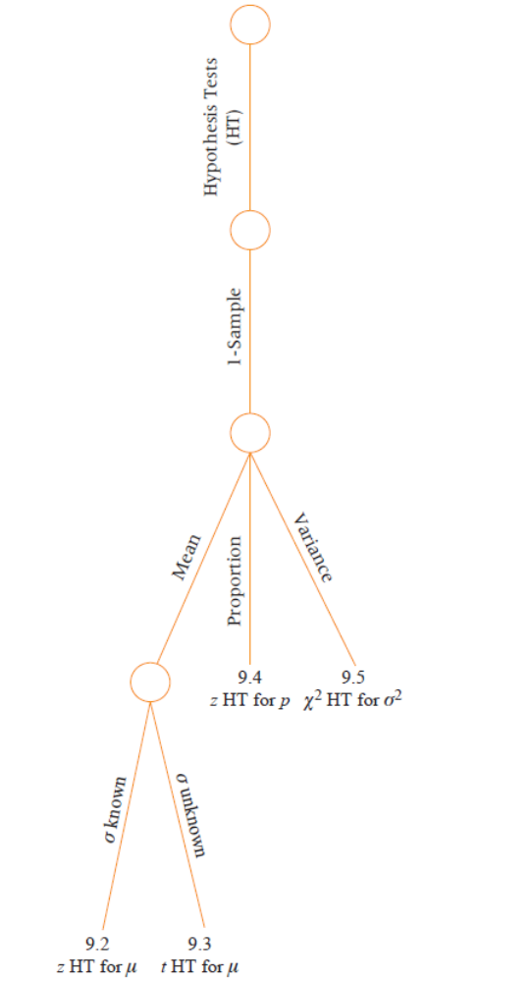

Slide 4
Jenis-jenis Hypotheses
Tiga jenis hipotesis yang akan dieksplorasi:
  1. Hipotesis Penelitian (Research hypotheses)
  2. Hipotesis Statistik (Statistical hypotheses)
  3. Hipotesis Substatif (Substantive hypotheses)

Slide 5
Hipotesis Penelitian
Hipotesis Penelitian adalah pernyataan tentang apa yang diyakini peneliti outcome seperti apa yang dihasilkan dari sebuah eksperimen atau sebuah kajian.

Slide 6
Beberapa Contoh Hipotesis Penelitian
Beberapa contoh hipotesis penelitian dalam bisnis mungkin mencakup:
■ Pekerja yang lebih tua lebih setia kepada perusahaan.
■ Perusahaan dengan lebih dari $ 1 miliar aset menghabiskan persentase yang lebih tinggi dari anggaran tahunan mereka untuk iklan daripada perusahaan dengan kurang dari $ 1 miliar aset.
■ Pelaksanaan pendekatan kualitas Six Sigma di manufaktur akan menghasilkan produktivitas yang lebih besar.
■ Harga besi tua merupakan indikator yang baik dari indeks produksi industri enam bulan kemudian.
■ Harga saham perusahaan Airline berkorelasi positif dengan volume produksi minyak OPEC.

Slide 7
Hipotesis Statistik
Dalam rangka pengujian hipotesis penelitian secara ilmiah, struktur hipotesis yang lebih formal perlu ditetapkan menggunakan hipotesis statistik.
Semua hipotesis statistik terdiri dari dua bagian, hipotesis nol dan hipotesis alternative.

Slide 8
Umumnya, hipotesis nol menyatakan bahwa ada kondisi "null"; yaitu, tidak ada hal baru yang terjadi, teori lama masih benar, standar lama benar, dan sistem dalam kendali.
Hipotesis alternatif, di sisi lain, menyatakan bahwa teori baru benar, ada standar baru, sistem ini di luar kendali, dan / atau sesuatu telah terjadi.

Slide 9
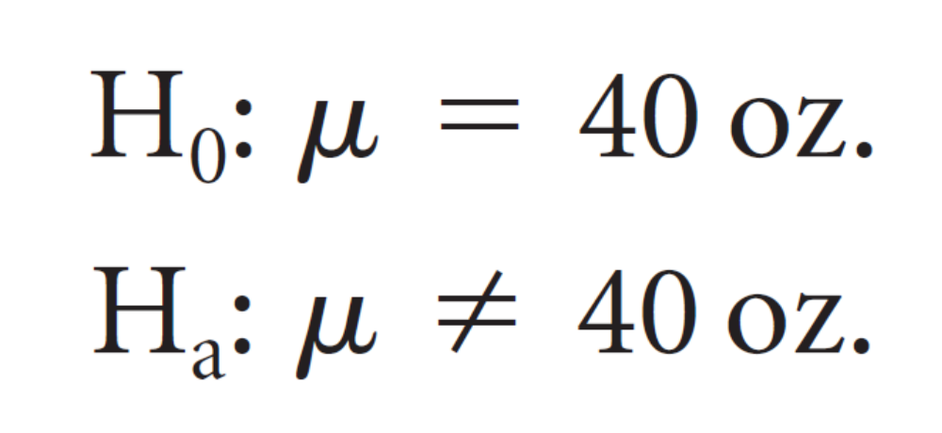
contoh
Hipotesis Null
Hipotesis Alternatif

Slide 10
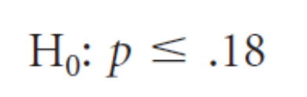
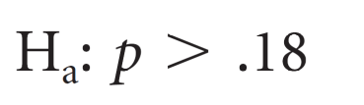
Contoh
Contoh lain, misalkan perusahaan telah meraih pangsa pasar sebesar 18%. Namun, karena upaya pemasaran meningkat, pejabat perusahaan percaya pangsa pasar perusahaan sekarang lebih besar dari 18%, dan pejabat ingin membuktikannya. Hipotesis nol bahwa pangsa pasar masih 18% atau mungkin bahkan telah turun di bawah 18%. Konversi 18% untuk proporsi dan menggunakan p untuk mewakili proporsi populasi, menghasilkan hipotesis nol berikut:
Hipotesis alternatif adalah bahwa proporsi populasi tidak lebih besar dari 0,18:

Slide 11
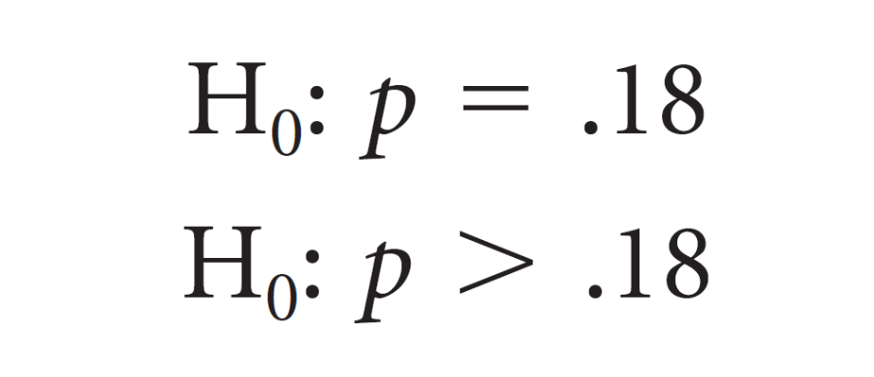
Dengan anggapan bahwa peneliti hanya ingin menguji apakah p > .18, maka

Slide 12
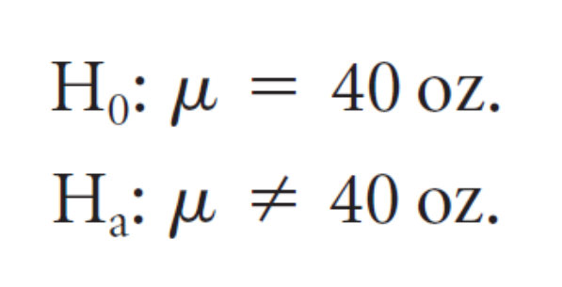
UJI DUA UJUNG (TWO TAILED TEST)
Uji Dua Ujung selalu menggunakan = dan ≠ pada hipotesis statistik, dan tanpa arah, pada hipotesis alternatif ini memungkinkan untuk baik kemungkinan lebih besar dari (>) atau kurang dari (<).
Dalam suatu contoh, jika proses ini “out of control," pejabat pabrik mungkin tidak tahu apakah mesin overfilling atau underfilling, dan tertarik dalam pengujian untuk kedua kemungkinan tersebut.

Slide 13
Hipotesis Substantif
Dalam pengujian hipotesis statistik, peneliti bisnis mencapai kesimpulan berdasarkan data yang diperoleh dalam penelitian ini. Jika hipotesis nol ditolak dan karena itu hipotesis alternatif diterima, itu biasanya dikatakan bahwa hasil yang signifikan secara statistik telah diperoleh.
Akan timbul masalah, jika pengujian secara statistik mengatakan terdapat kenaikan pangsa pasar secara signifikan, tetapi pengambil keputusan bisnis mengatakan bahwa perubahan sebesar itu tidaklah meningkat secara signifikan dibandingkan dengan posisi sebelumnya.

Slide 14
Hipotesis Substantif
Karena kata signifikan digunakan untuk menunjukkan penolakan hipotesis nol daripada perbedaan bisnis yang penting, pembuat keputusan bisnis perlu berhati-hati dalam menafsirkan hasil uji statistik.
Hasil substantif adalah ketika hasil dari studi statistik menghasilkan hasil yang penting bagi pengambil keputusan.

Slide 15
Menggunakan system HTAB untuk menguji Hipotesis

Slide 16
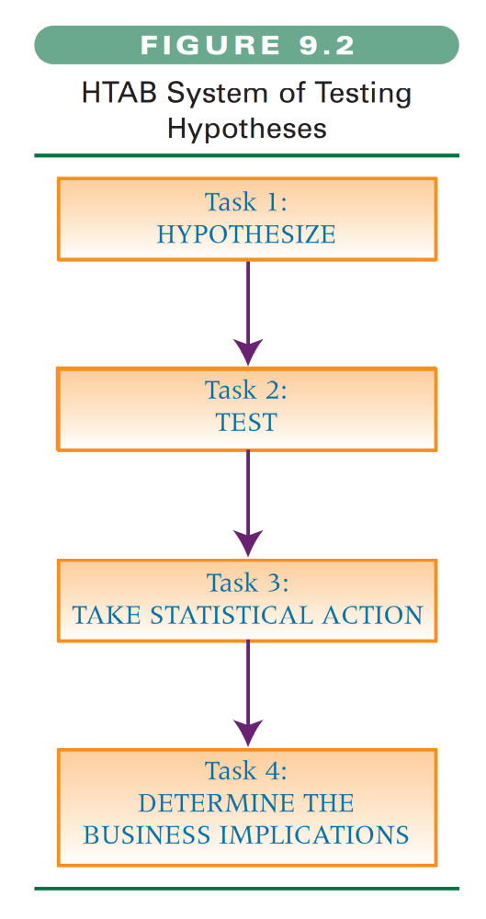

Slide 17
Sistem HTAB
■ Tugas 1. Membuat Hipotesis
■ Tugas 2. Melakukan Tes
■ Tugas 3. Mengambil Aksi (tindakan) statistik
■ Tugas 4. Menentukan implikasi Bisnis

Slide 18
The Hypothesis Testing Process
■ Langkah 1. Menetapkan hipotesis nol dan alternatif.
■ Langkah 2. Tentukan uji statistik yang sesuai.
■ Langkah 3. Mengatur nilai alpha, tingkat kesalahan Tipe I.
■ Langkah 4. Menetapkan aturan pengambilan keputusan.
■ Langkah 5. Mengumpulkan data sampel.
■ Langkah 6. Menganalisis data.
■ Langkah 7. Mencapai kesimpulan statistik.
■ Langkah 8. Membuat keputusan bisnis.

Slide 19
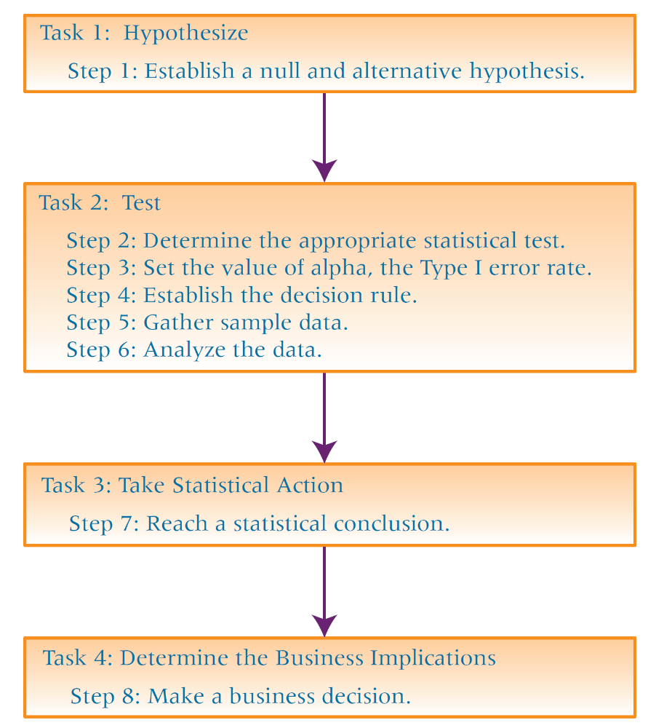
Paradigma HTAB terkait 8 langkah

Slide 20
Rejection and Nonrejection Region

Slide 21
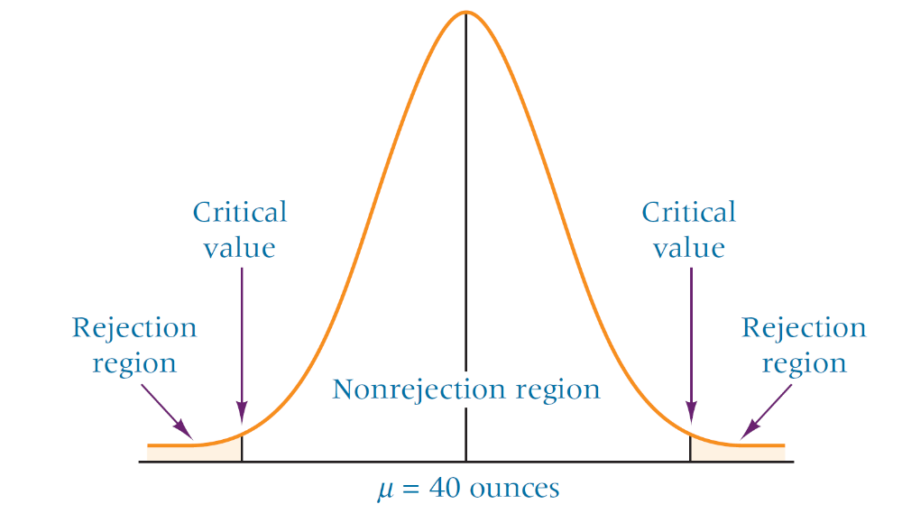

Slide 22
Type I and
Type II Errors

Slide 23
Kesalahan Tipe I
Kesalahan Tipe I adalah dilakukan dengan menolak hipotesis nul yang benar.
Probabilitas membuat Kesalahan Tipe I disebut alpha (α ) atau tingkat signifikansi (level of significance).

Slide 24
Kesalahan Tipe II
Sebuah Jenis kesalahan II dilakukan ketika seorang peneliti bisnis gagal untuk menolak hipotesis nol salah. Dalam hal ini, hipotesis nol adalah salah, tapi keputusan dibuat untuk tidak menolaknya.
Probabilits membuat kesalahan Tipe II disebut beta (β ).

Slide 25
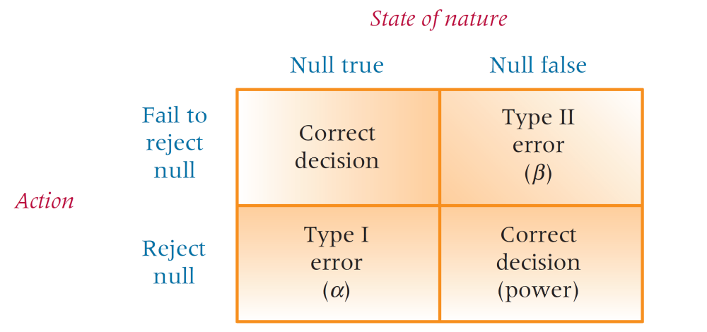

Slide 26
PENGUJIAN HIPOTESIS TENTANG RATA2 POPULASI MENGGUNAKAN STATISTIK z (σ DIKETAHUI)

Slide 27
PENGUJIAN RATA2 POPULASI (σ DIKETAHUI)
Salah satu tes hipotesis yang paling dasar adalah tes tentang rata-rata populasi.
Seorang peneliti bisnis mungkin tertarik dalam pengujian untuk menentukan apakah suatu nilai rata-rata yang ditetapkan atau diterima untuk industri masih berlaku atau dalam pengujian nilai rata hipotesis untuk teori atau produk baru.

Slide 28
PENGUJIAN RATA2 POPULASI (σ DIKETAHUI)
Sebagai contoh, sebuah perusahaan produk komputer membuat sebuah layanan telepon untuk membantu pelanggan dengan menyediakan dukungan teknis. Waktu tunggu rata-rata selama jam kerja adalah 37 menit.
Namun, upaya perekrutan baru-baru ini telah menambah konsultan teknis untuk system tersebut, dan manajemen berkeyakinan bahwa waktu tunggu rata-rata menurun, dan mereka ingin membuktikannya.

Slide 29
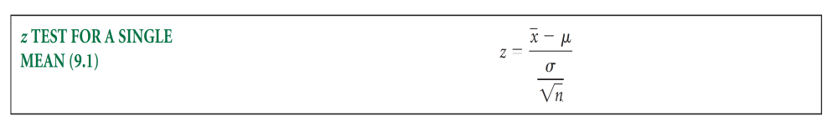

Slide 30
CONTOH
Sebuah survei terhadap CPA di Amerika Serikat menemukan bahwa pendapatan bersih rata-rata seorang CPA adalah $ 74.914.
Karena survei ini kini sudah berusia lebih dari sepuluh tahun, seorang peneliti akuntansi ingin menguji angka ini dengan mengambil sampel acak dari 112 akuntan di Amerika Serikat untuk menentukan apakah pendapatan bersihnya telah berubah.
Peneliti bisa menggunakan delapan langkah pengujian hipotesis untuk melakukannya. Misal standar deviasi populasi dari pendapatan bersih untuk CPA adalah $ 14.530.

Slide 31
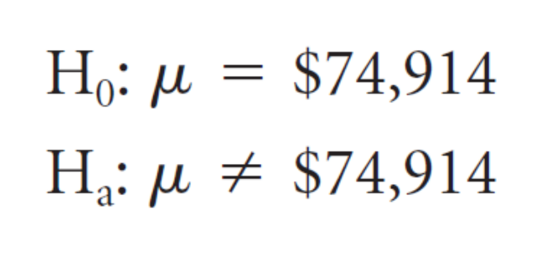
Hipotesis
Langkah 1: Menyusun Hipotesis Sstatistik sebagai berikut:

Slide 32
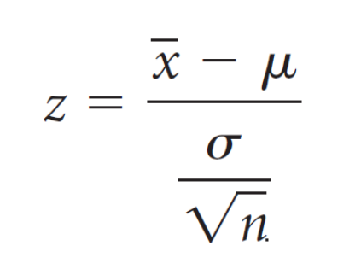
Test
Langkah 2: adalah menentukan uji statistik dan sampling distribusi yang sesuai
Oleh karena standar deviasi populasi diketahui ($14,530) maka peneliti menggunakan rata-rata sample sebagai statistik. Uji z adalah uji yang sesuai.

Slide 33
Test
Langkah 3: adalah utuk menentukan tingkat kesalahan Tipe I, atau alpha, yaitu 0.05 dalam soal ini.
Langkah 4 adalah menetapkan aturan keputusan. Oleh karena uji adalah dua ujung dan alpha adalah 0.05, ada dua area (atau 0.025 area masing-masing ujung) distribusi. Oleh karena itu, daerah penolakan ada di dua ujung distribusi dengan luas area masing-nasbg 2,5%.

Slide 34
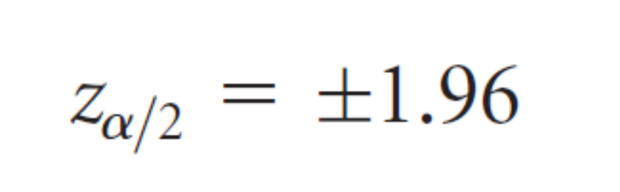
Test
Ada 0.4750 area antara rata-rata dan tiap nilai kritis yang memisahkan ujung distribusi (daerah penolakan) dari daerah penerimaan (nonrejection region).
Dengan menggunakan daerah 0.4750 dan Tabel A.5 nilai kritis Z dapat dicari.

Slide 36
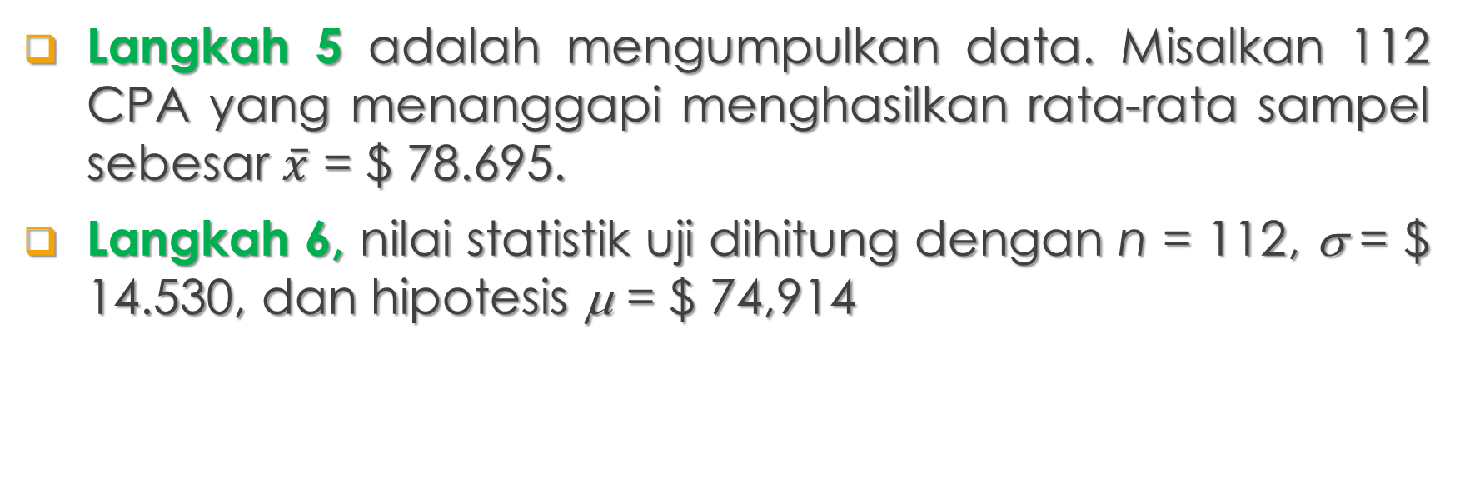
Test
Langkah 5 adalah mengumpulkan data. Misalkan 112 CPA yang menanggapi menghasilkan rata-rata sampel sebesar $\overline{x}$ = $ 78.695.
Langkah 6, nilai statistik uji dihitung dengan n = 112, σ = $ 14.530, dan hipotesis μ = $ 74,914

Slide 37
Action
Langkah 7: Karena statistik uji, z = 2,75, lebih besar dari nilai kritis dari z di ujung bagian atas dari distribusi, z = +1,96, kesimpulan statistik dicapai pada langkah 7 dari proses pengujian hypothesis adalah untuk menolak hipotesis nol.
Uji statistik yang dihitung sering disebut sebagai nilai yang diamati. Dengan demikian, nilai yang diamati dari z untuk masalah ini adalah 2,75 dan nilai kritis z untuk masalah ini adalah 1,96.

Slide 38
Business Implication
Langkah 8 adalah untuk membuat keputusan. Apa arti dari hasil ini? Secara statistik, peneliti memiliki cukup bukti untuk menolak kebenaran $ 74.914 sebagai pendapatan bersih rata-rata nasional CPA.
Meskipun peneliti melakukan uji dua sisi, bukti yang dikumpulkan menunjukkan bahwa rata-rata nasional mungkin telah meningkat.

Slide 39
Business Implication
Rata-rata sampel $ 78,695 adalah $ 3781 lebih tinggi dari rata-rata nasional yang diuji. Peneliti dapat menyimpulkan bahwa rata-rata nasional lebih dari sebelumnya, tapi karena $ 78.695 hanya rata-rata sampel, itu tidak memberikan jaminan bahwa rata-rata nasional untuk semua CPA adalah $ 3.781 lebih tinggi.

Slide 40
PENGUJIAN DENGAN POPULASI TERBATAS (FINITE POPULATION)

Slide 41
Dalam contoh pendapatan bersih CPA , kira2 hanya ada 600 CPA di Amerika Serikat.
Sebuah sampel sebesar 112 CPA diambil dari populasi yang hanya 600 CPA berarti 18,67% dari populasi dan karena itu jelas lebih mewakili populasi dibandingkan jika sampel 112 CPA diambil dari populasi sebanyak 20.000 CPA (0,56% dari populasi).

Slide 42
Faktor koreksi menjadi pertimbangan dan memungkinkan untuk peningkatan nilai z yang diamati. Nilai z yang diamati akan berubah menjadi:

Slide 43
Menggunakan p-Value untuk Uji Hipotesis
11/3/20

Slide 44
p-Value untuk Uji Hipotesis
Cara lain untuk mencapai kesimpulan statistik dalam masalah pengujian hipotesis adalah dengan menggunakan p-value, kadang-kadang disebut tingkat signifikansi yang diamati (observed significance level).

Slide 45
p-Value untuk Uji Hipotesis
P-value menjadi semakin penting dengan meningkatnya penggunaan paket komputer statistik untuk menguji hipotesis.
Tidak ada nilai α yang ditetapkan dalam metode p-value. Sebaliknya, probabilitas mendapatkan statistik uji setidaknya seekstrim statistik uji yang diamati (dihitung dari data) dihitung dengan asumsi bahwa hipotesis nol benar.

Slide 46
p-Value untuk Uji Hipotesis
Hampir setiap program komputer statistik menghasilkan probabilitas ini (p-value). P-value mendefinisikan nilai terkecil dari alpha di mana hipotesis nol dapat ditolak.
Misalnya, jika p-nilai tes adalah 0,038, hipotesis nol tidak dapat ditolak pada α = 0,01 karena 0,038 adalah nilai terkecil dari alpha yang hipotesis nol dapat ditolak. Namun, hipotesis nol dapat ditolak untuk α = 0,05.

Slide 47
Menggunakan Metode Nilai Kritis untuk Uji Hipotesis

Slide 48
Menggunakan Metode Nilai Kritis untuk Uji Hipotesis
Metode lain untuk uji hipotesis adalah metode nilai kritis.
Metode nilai kritis menentukan nilai rata-rata kritis yang diperlukan z menjadi di daerah penolakan dan menggunakannya untuk menguji hipotesis.

Slide 50

Menggunakan Metode Nilai Kritis untuk Uji Hipotesis
Menggunakan rumus yang sama, yaitu
Dengan diketahui z, μ, n, dan σ, kita akan memperoleh nilai $\overline{x}$

Slide 51
Menggunakan Metode Nilai Kritis untuk Uji Hipotesis
atau

Slide 52
PENGUJIAN HIPOTESIS TENTANG RATA-RATA POPULASI MENGGUNAKAN STATISTIK t
(σ Tidak Diketahui)

Slide 53
Distribusi t, yang dapat digunakan untuk menganalisis hipotesis tentang rata-rata populasi tunggal bila σ tidak diketahui dan jika populasi terdistribusi normal untuk pengukuran yang sedang dipelajari.
Pada bagian ini, kita akan membahas uji t untuk rata-rata populasi tunggal.

Slide 55
Contoh
Farmers’ Production Company di AS membuat mesin pemanen. Agar mesin pemanen benar-benar seimbang ketika dioperasikan, maka sebuah pelat seberat 25 pon dipasang pada sisi-sisinya. Mesin yang menghasilkan pelat ini diatur untuk menghasilkan pelat yang berat rata-ratanya 25 pon. Pelat yang dihasilkan dari mesin berdistribusi normal. Namun, supervisor toko khawatir bahwa mesin sudah tdk sesuai lagi dan memproduksi pelat yang tidak memiliki berat rata-rata 25 pon. Untuk menguji masalah ini, ia secara acak memilih 20 dari pelat yang dihasilkan sehari sebelumnya dan menimbangnya. Tabel 9.1 menunjukkan bobot yang diperoleh, bersama dengan sampel dihitung rata2 dan standar deviasi sampel.

Slide 57
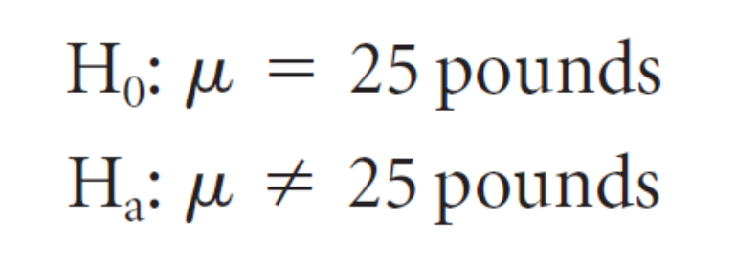
Contoh
Tes ini untuk menentukan apakah mesin out of control atau tidak, dan juga pengawas toko belum menentukan apakah dia percaya mesin memproduksi pelat yang terlalu berat atau terlalu ringan. Jadi uji dua sisi yang tepat. Hipotesis berikut ini diuji.
Di sini digunakan α = .05

Slide 58
Contoh
Karena n = 20, maka derajat kebebasan untuk tes ini adalah 19 (20 - 1).
Tabel distribusi t adalah tabel satu ujung, tapi tes untuk masalah ini adalah dua ujung, sehingga alpha harus dibagi, yang menghasilkan α/2 = 0,025, nilai di setiap ujung
Nilai t-tabel untuk contoh ini adalah 2,093. tabel nilai seperti ini sering ditulis dalam bentuk berikut:
t_{.025,19} = 2.093

Slide 63
Dalam hal ini, aturan pengambilan keputusan adalah untuk menolak hipotesis nol jika nilai diamati dari t kurang dari -2,093 atau lebih besar dari 2,093 (di ujung distribusi). Perhitungan hasil uji statistik

Slide 64
Contoh
Karena nilai t yang diamati adalah 1,04, hipotesis nol tidak rejected. Tidak cukup bukti ditemukan dalam sampel ini untuk menolak hipotesis rata-rata populasi itu adalah 25 pon.

Slide 65
Uji Hipotesis tentang Proporsi

Slide 66
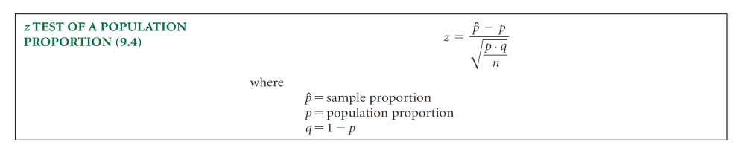

Slide 67
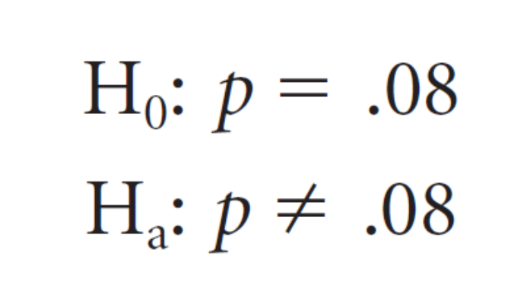
Sebuah produsen percaya persis 8% dari produk-produknya mengandung setidaknya satu cacat. Misalkan seorang peneliti perusahaan ingin menguji keyakinan ini. Hipotesis nol dan alternatif

Slide 68
Contoh
Tes ini adalah dua ujung karena hipotesis yang diuji adalah apakah proporsi produk dengan setidaknya satu cacat kecil adalah 0,08. Alpha dipilih menjadi 0,10. Gambar 9.15 menunjukkan distribusi, dengan daerah penolakan dan z.05. Karena α dibagi untuk uji dua sisi, nilai tabel untuk wilayah (1/2)(.10) adalah .05 jadi z_{.05} = 1.645

Slide 69
Bagi peneliti bisnis untuk menolak hipotesis nol, nilai z diamati harus lebih besar dari 1,645 atau kurang dari -1,645.
Peneliti bisnis secara acak memilih sampel 200 produk, memeriksa setiap item untuk kelemahan, dan menemukan bahwa 33 item memiliki setidaknya satu cacat kecil. Menghitung proporsi sampel memberikan

Slide 70
Nilai z dapat dihitung sebagai berikut:

Slide 71
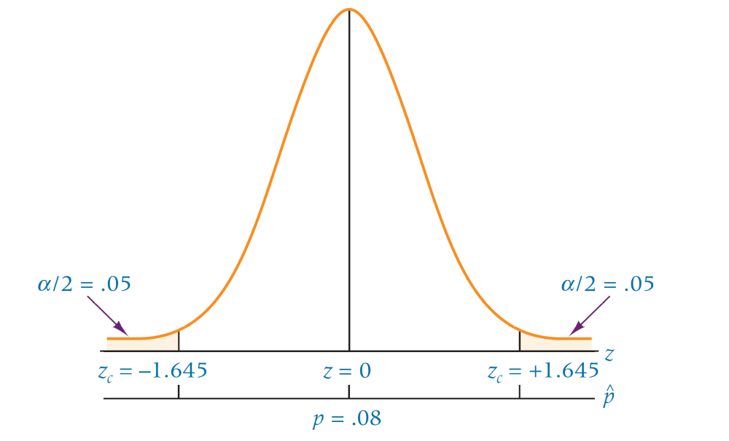

Slide 72
Menguji dengan nilai kritis

Slide 73
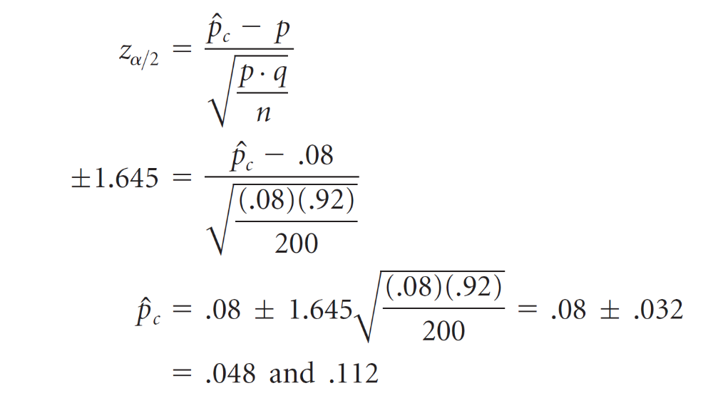

Slide 74
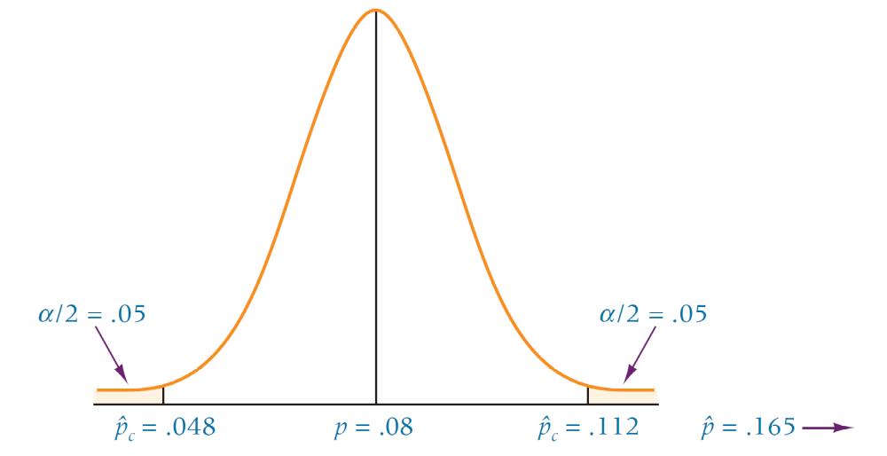

Slide 75
UJI HIPOTESIS TENTANG VARIAN

Slide 77
Sebagai contoh, sebuah perusahaan manufaktur telah bekerja keras untuk menerapkan sistem persediaan just-in-time untuk lini produksi. Produk akhir membutuhkan instalasi tabung pneumatik di stasiun tertentu di jalur perakitan.
Dengan sistem persediaan just-in-time, tujuan perusahaan adalah untuk meminimalkan jumlah tabung pneumatik yang menumpuk di stasiun menunggu untuk diinstal. Idealnya, tabung akan tiba tepat sebagai operator membutuhkan mereka. Namun, karena pemasok dan variabel yang terlibat dalam mendapatkan tabung ke garis, sebagian besar waktu akan ada beberapa penumpukan persediaan tabung.
Perusahaan mengharapkan bahwa, rata-rata, sekitar 20 tabung pneumatik akan berada di stasiun. Namun, pengawas produksi tidak ingin varians persediaan ini lebih besar dari 4. Pada hari tertentu, jumlah tabung pneumatik menumpuk di workstation ditentukan delapan kali dan berikut jumlah tabung dicatat.
23 17 20 29 21 14 19 24

Slide 78
